Slide 1

CHÀO MỪNG
CÁC EM HỌC SINH ĐẾN VỚI MÔN HỌC GDTC LỚP 2
PHÒNG GIÁO DỤC VÀ ĐÀO TẠO QUẬN LONG BIÊN
TRƯỜNG TIỂU HỌC SÀI ĐỒNG
GV: Nguyễn Thị Hồng

Slide 2

CHỦ ĐỀ : BÀI THỂ DỤC

Slide 3
Bài 2: Động tác chân, động tác lườn, động tác bụng (tiết 1 +2)
A/ Yêu cầu bài học
1.Về phẩm chất: Bài học góp phần bồi dưỡng cho học sinh các phẩm chất cụ thể:
- Đoàn kết, nghiêm túc, tích cực trong tập luyện và hoạt động tập thể.
- Tích cực tham gia các trò chơi vận động, có trách nhiệm trong khi chơi trò chơi và hình thành thói quen tập luyện TDTT.

Slide 4
2. Về năng lực:
2.1. Năng lực chung:
Tự chủ và tự học: Tự xem trước cách thực hiện động tác chân; động tác lườn, động tác bụng trong sách giáo khoa và quan sát lắng nghe giáo viên hướng dẫn qua băng hình
2.2. Năng lực đặc thù:
NL chăm sóc SK: Biết chọn vị trí tập luyện đảm bảo an toàn, rộng rãi và thoáng mát.
NL vận động cơ bản: Thực hiện được động tác vươn thở; động tác tay.

Slide 5
B/ Đồ dùng dạy học:
Giáo viên chuẩn bị: hình ảnh minh họa, tài liệu học liệu…
Học sinh: sách giáo khoa,trang phục phù hợp…
Hình thức học: học trực tuyến
C/ các hoạt động dạy học

Slide 6
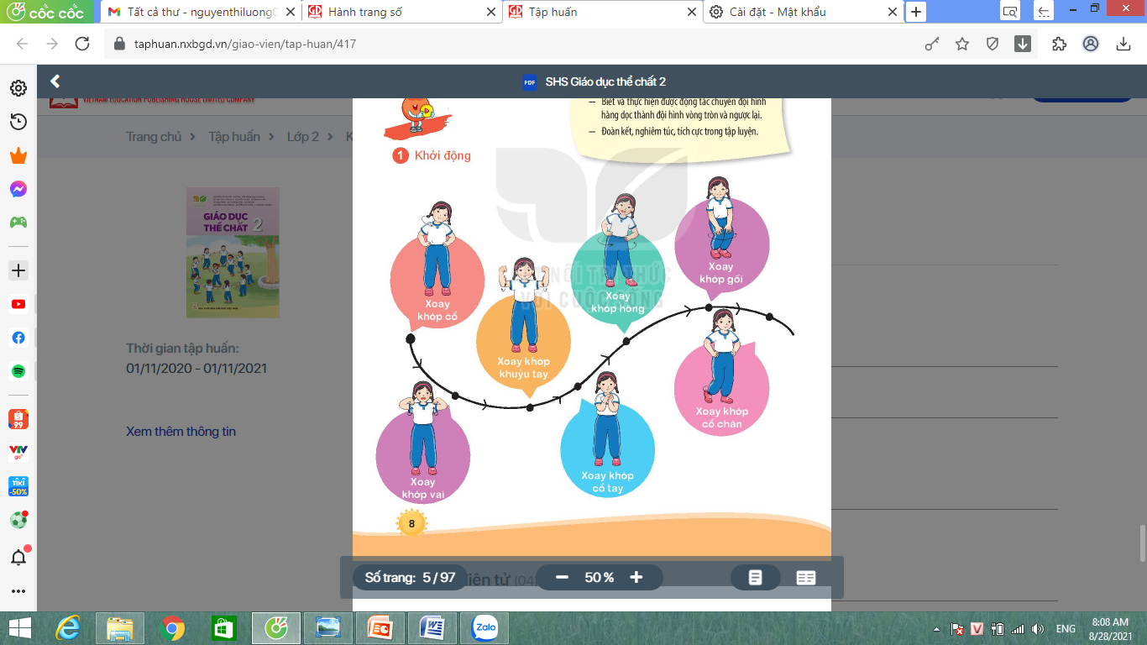
Hoạt động 1: Khởi động

Slide 7
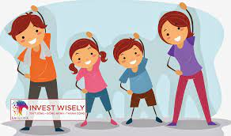
Khởi động

Slide 8
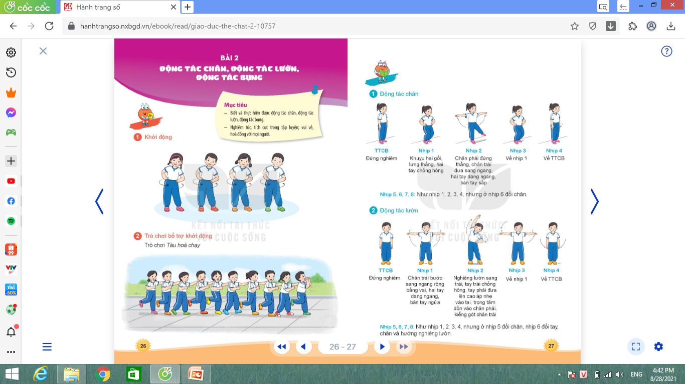
Hoạt động 2:
Hình thành kiến thức

Slide 10
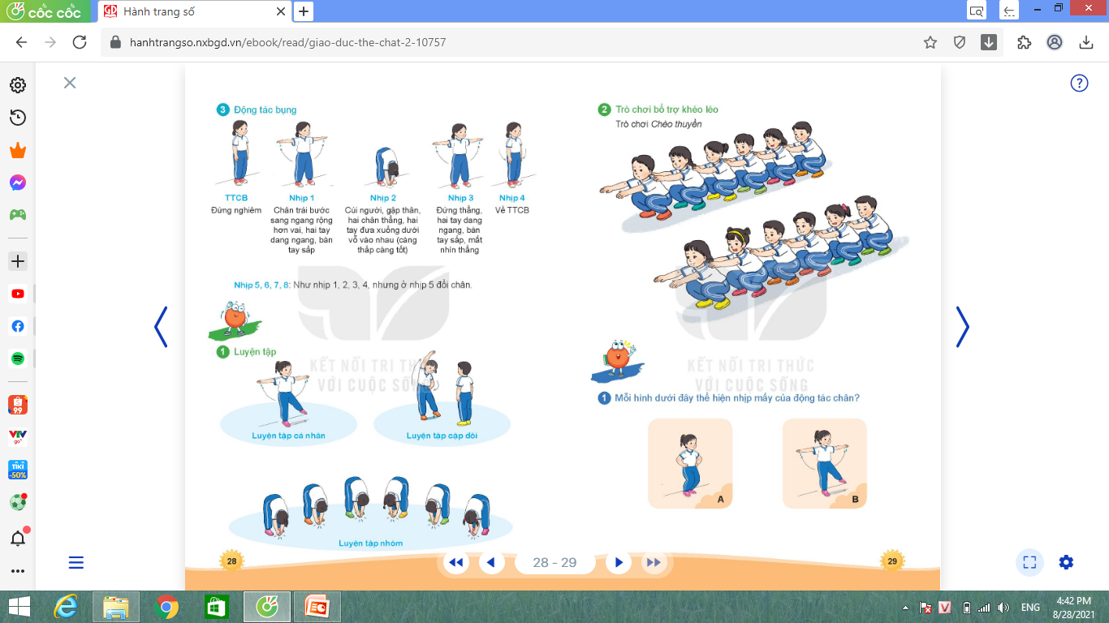

Slide 11
Video động tác mẫu

Slide 12
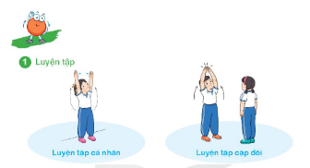
Hoạt động 3: Luyện tập
1.Hoạt động tổ chức tập luyện

Slide 13
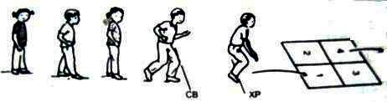
2.HĐ trò chơi vận động:
Nhảy đúng nhảy nhanh.

Slide 14
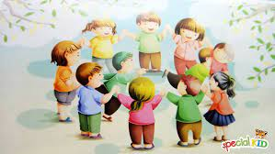
Video trò chơi mẫu

Slide 15
Hoạt động 3: Kết thúc + Vận dụng
1.HĐ vận dụng

Slide 16
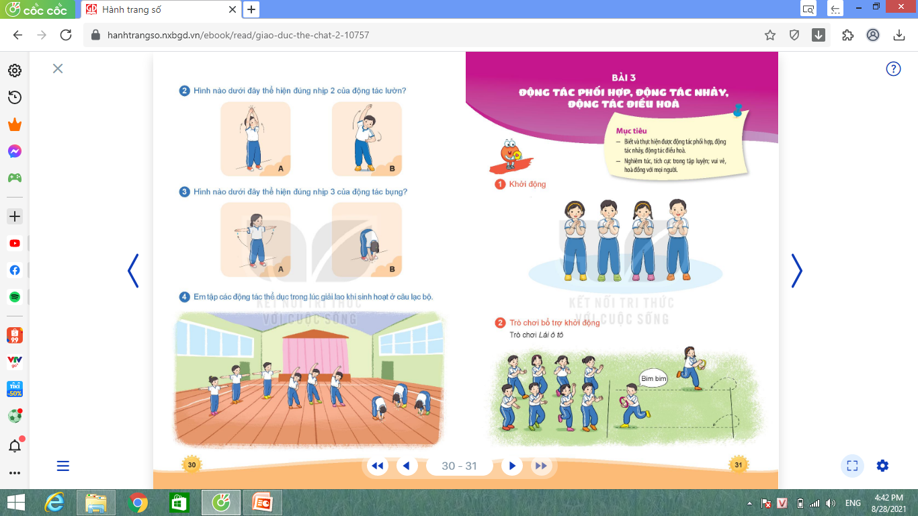

Slide 17
HĐ kết thúc
Gv hướng dẫn hs thả lỏng và chuẩn bị bài học tiếp theo.
Gv nhận xét, đánh giá giờ học.Ưu điểm và hạn chế cần khắc phục.
Kết thúc.

Slide 18
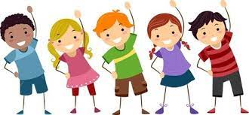
Thả lỏng

Slide 19
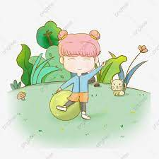
CHÀO CÁC EM!

